Slide 1



Jury
Ms. FISSOUNE Rachida
Made by M. EL IDRYSY Nizar

Slide 2
Ticket Management System
Plan
2030
Jury
Ms. FISSOUNE Rachida
Made by M. EL IDRYSY Nizar

Slide 3
Plan
Introduction & Problématique
Architecture & Technologies
01
02
03
Fonctionnement
04
Démonstration & Conclusion
Contexte du projet et enjeux du support technique
Outils et structure technique du site web
Parcours de la création à la résolution
Aperçu du système et bilan du projet
01
Jury
Ms. FISSOUNE Rachida
Made by M. EL IDRYSY Nizar

Slide 4
01
Introduction & Problématique
Contexte du projet et enjeux du support technique
02

Slide 5
L'inefficacité du contrôle manuel : un processus lent et vulnérable aux erreurs.
01
Introduction & Problématique
Le passage d’une gestion manuelle à un système numérique est devenu une nécessité pour contrer les défaillances du circuit physique. Actuellement, la gestion papier favorise l'opacité et le marché noir, où les tickets sont revendus illégalement sans aucun contrôle. À cela s'ajoutent le resquillage et la falsification, qui nuisent à la sécurité et à la rentabilité.
Le projet Ticket.ma est né du besoin de structurer et d’optimiser la gestion d'assistance technique. Face à la multiplication des requêtes et au risque de perte d'informations, ce système a été conçu pour centraliser chaque incident au sein d'une interface unique.
Contexte du projet et enjeux du support technique
03
Notes:
L'objectif est de sécuriser le système en remplaçant le papier par le numérique. En rendant les tickets infalsifiables, nous éliminons la fraude et le marché noir. Cela permet de regagner la confiance des utilisateurs et de garder un contrôle total sur les ventes.

Slide 6
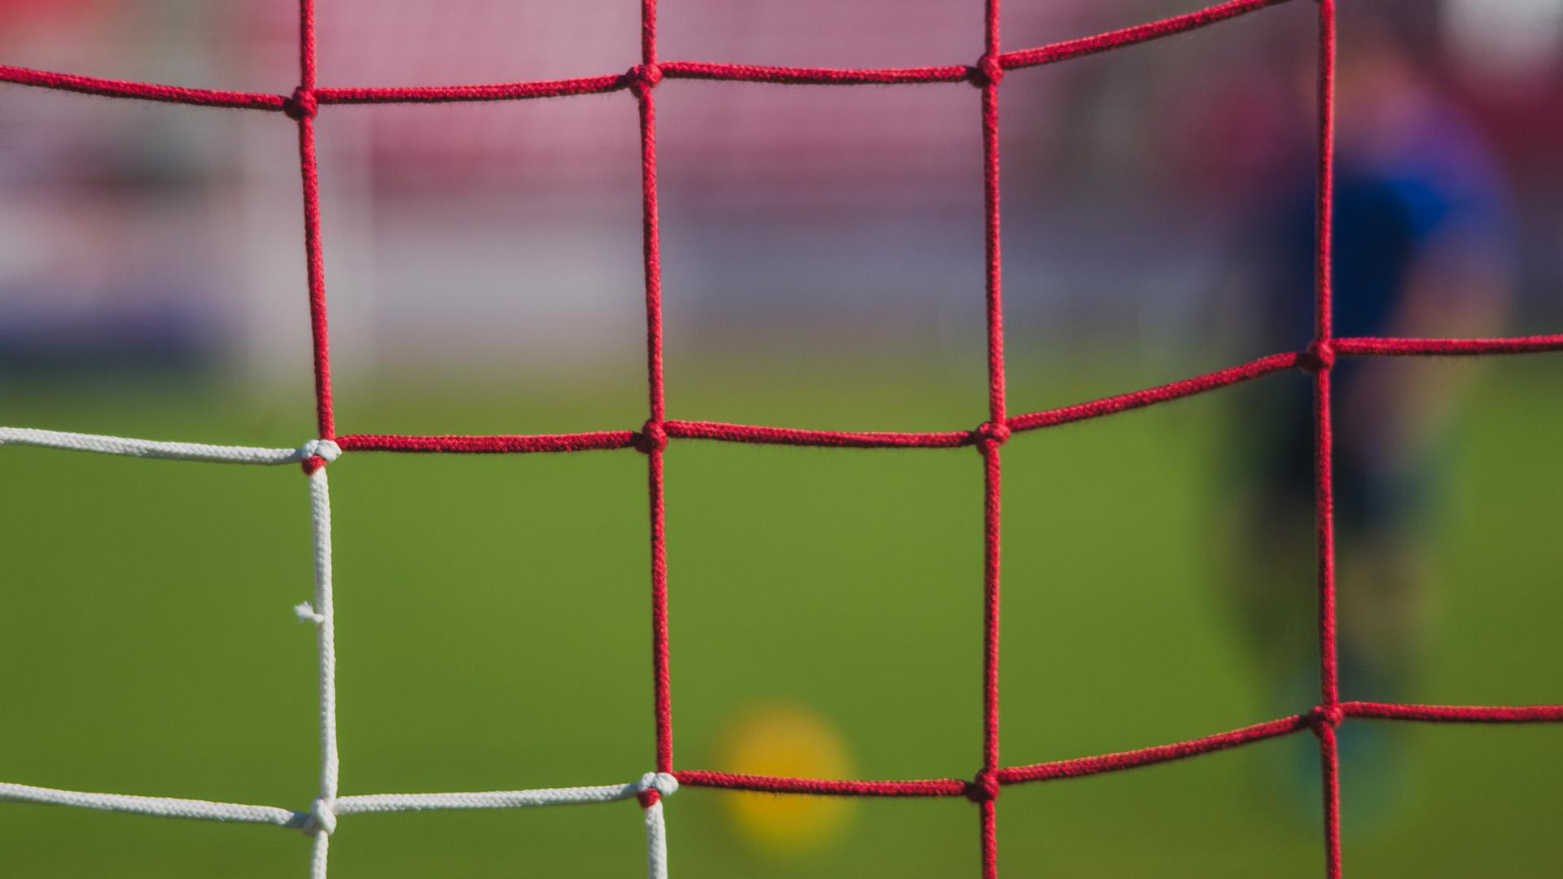
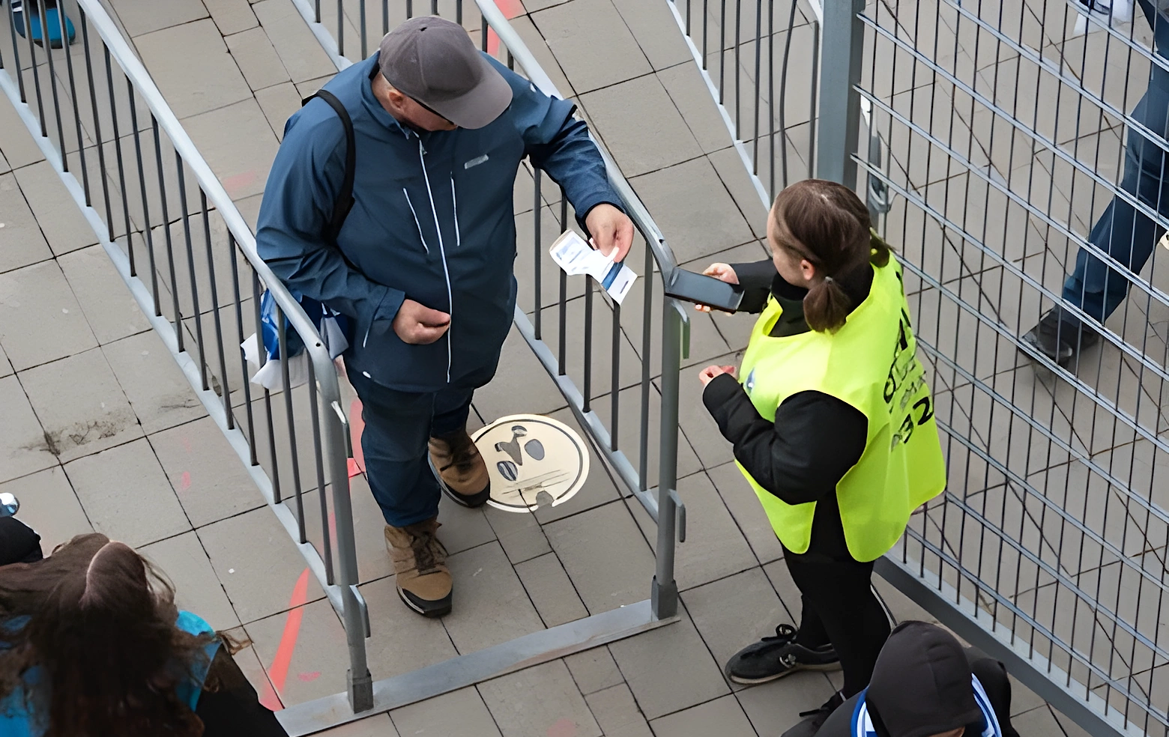


L'inefficacité du contrôle manuel : un processus lent et vulnérable aux erreurs
Introduction & Problématique
LA SOLUTION MODERNE
Ce système de gestion numérique est la solution idéale car il remplace l'incertitude du manuel par la précision de l'automatique. En centralisant les données, il élimine les failles exploitées par le marché noir et rend toute tentative de resquillage pratiquement impossible grâce à des tickets uniques et infalsifiables.
04

Slide 7
LA SOLUTION MODERNE
02
Ce système de gestion numérique est la solution idéale car il remplace l'incertitude du manuel par la précision de l'automatique. En centralisant les données, il élimine les failles exploitées par le marché noir et rend toute tentative de resquillage pratiquement impossible grâce à des tickets uniques et infalsifiables.
Architecture & Technologies
Outils et structure technique du site web
05

Slide 8
LA SOLUTION MODERNE
02
Architecture & Technologies
Front-end | React, Tailwind CSS, HTML5.
Back-end | PHP 8.0+, SQLite, Node.JS.
Outils et structure technique du site web
06

Slide 9
Architecture & Technologies
03
Outils et structure technique du site web
Front-end | React, Tailwind CSS, HTML5.
Back-end | PHP 8.0+, SQLite, Node.JS.
Parcours de la création à la résolution
Base de Donnée
(SQLite)
Utilisateur
React (front)
API (Node/PHP)
07

Slide 10
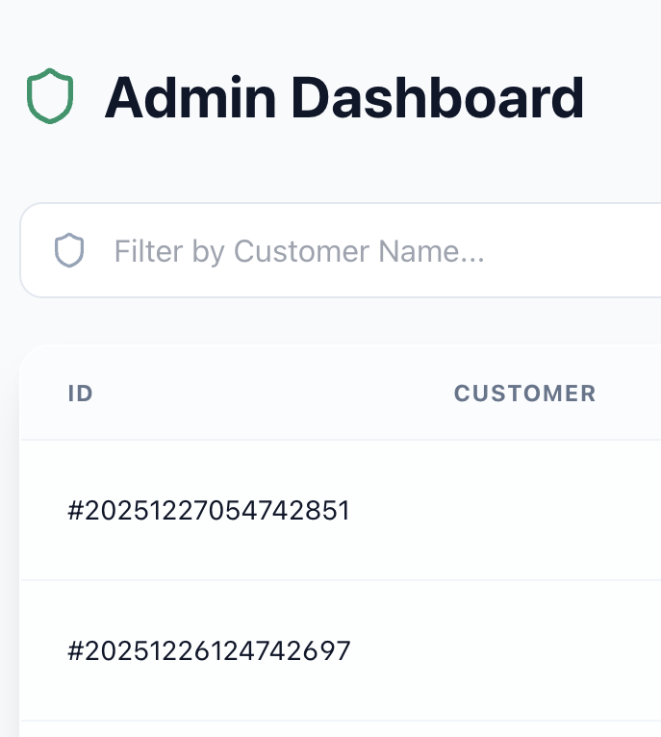

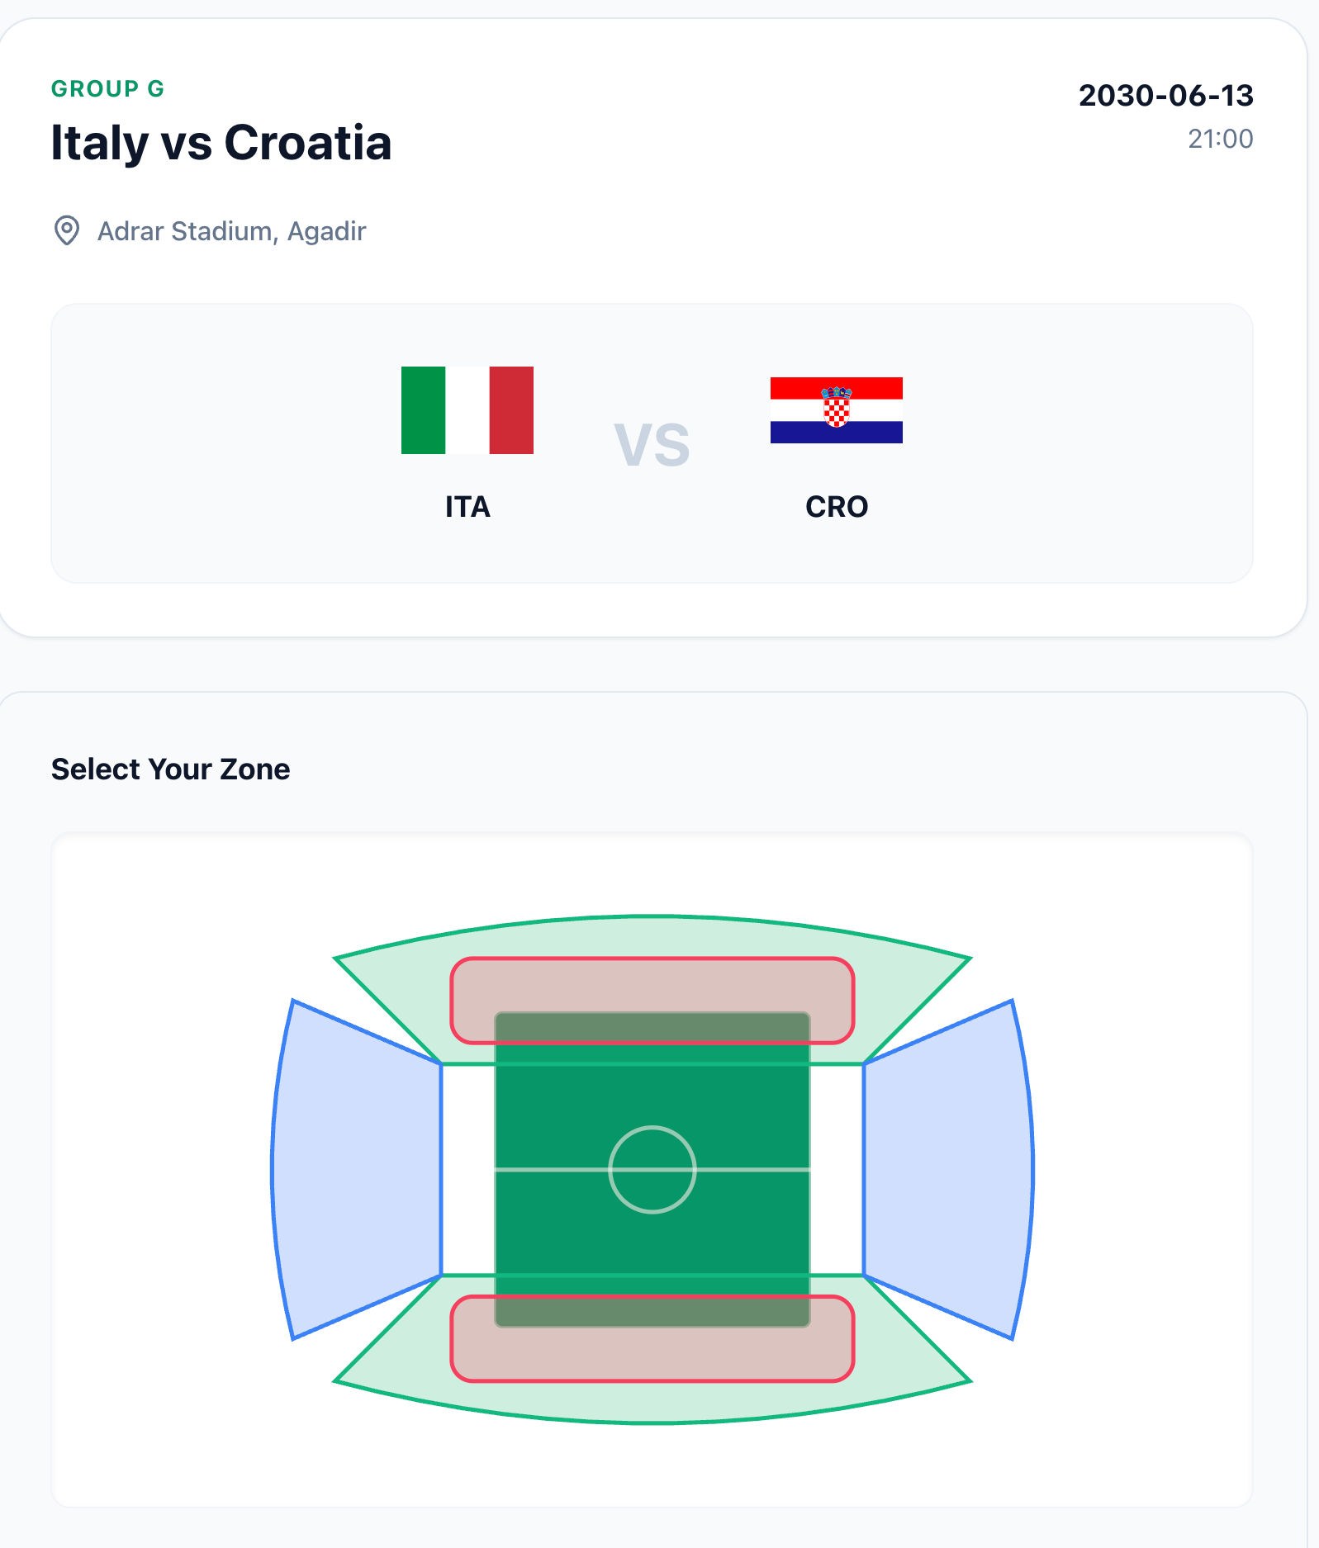
Ticket.ma
03
Architecture & Technologies
Fonctionnement
Front-end | React, Tailwind CSS, HTML5.
Back-end | PHP 8.0+, SQLite, Node.JS.
Parcours de la création à la résolution
08

Slide 11
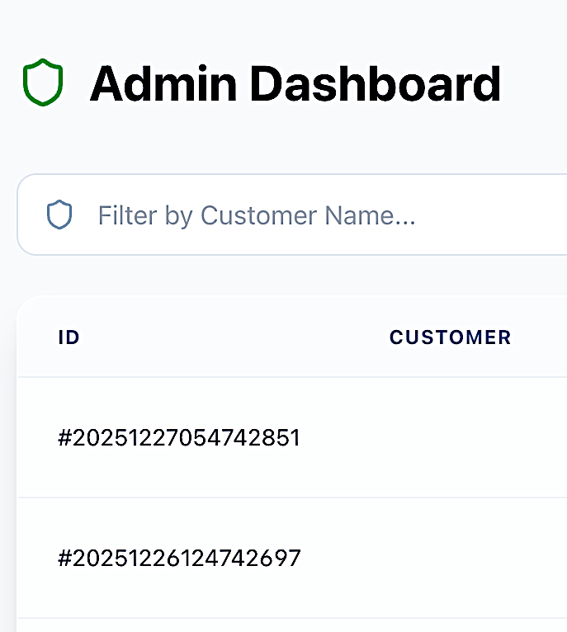

Ticket.ma
04
03
Fonctionnement
Parcours de la création à la résolution
09

Slide 12
Ticket.ma
04
Démonstration & Conclusion
Aperçu du système et bilan du projet
10

Slide 13

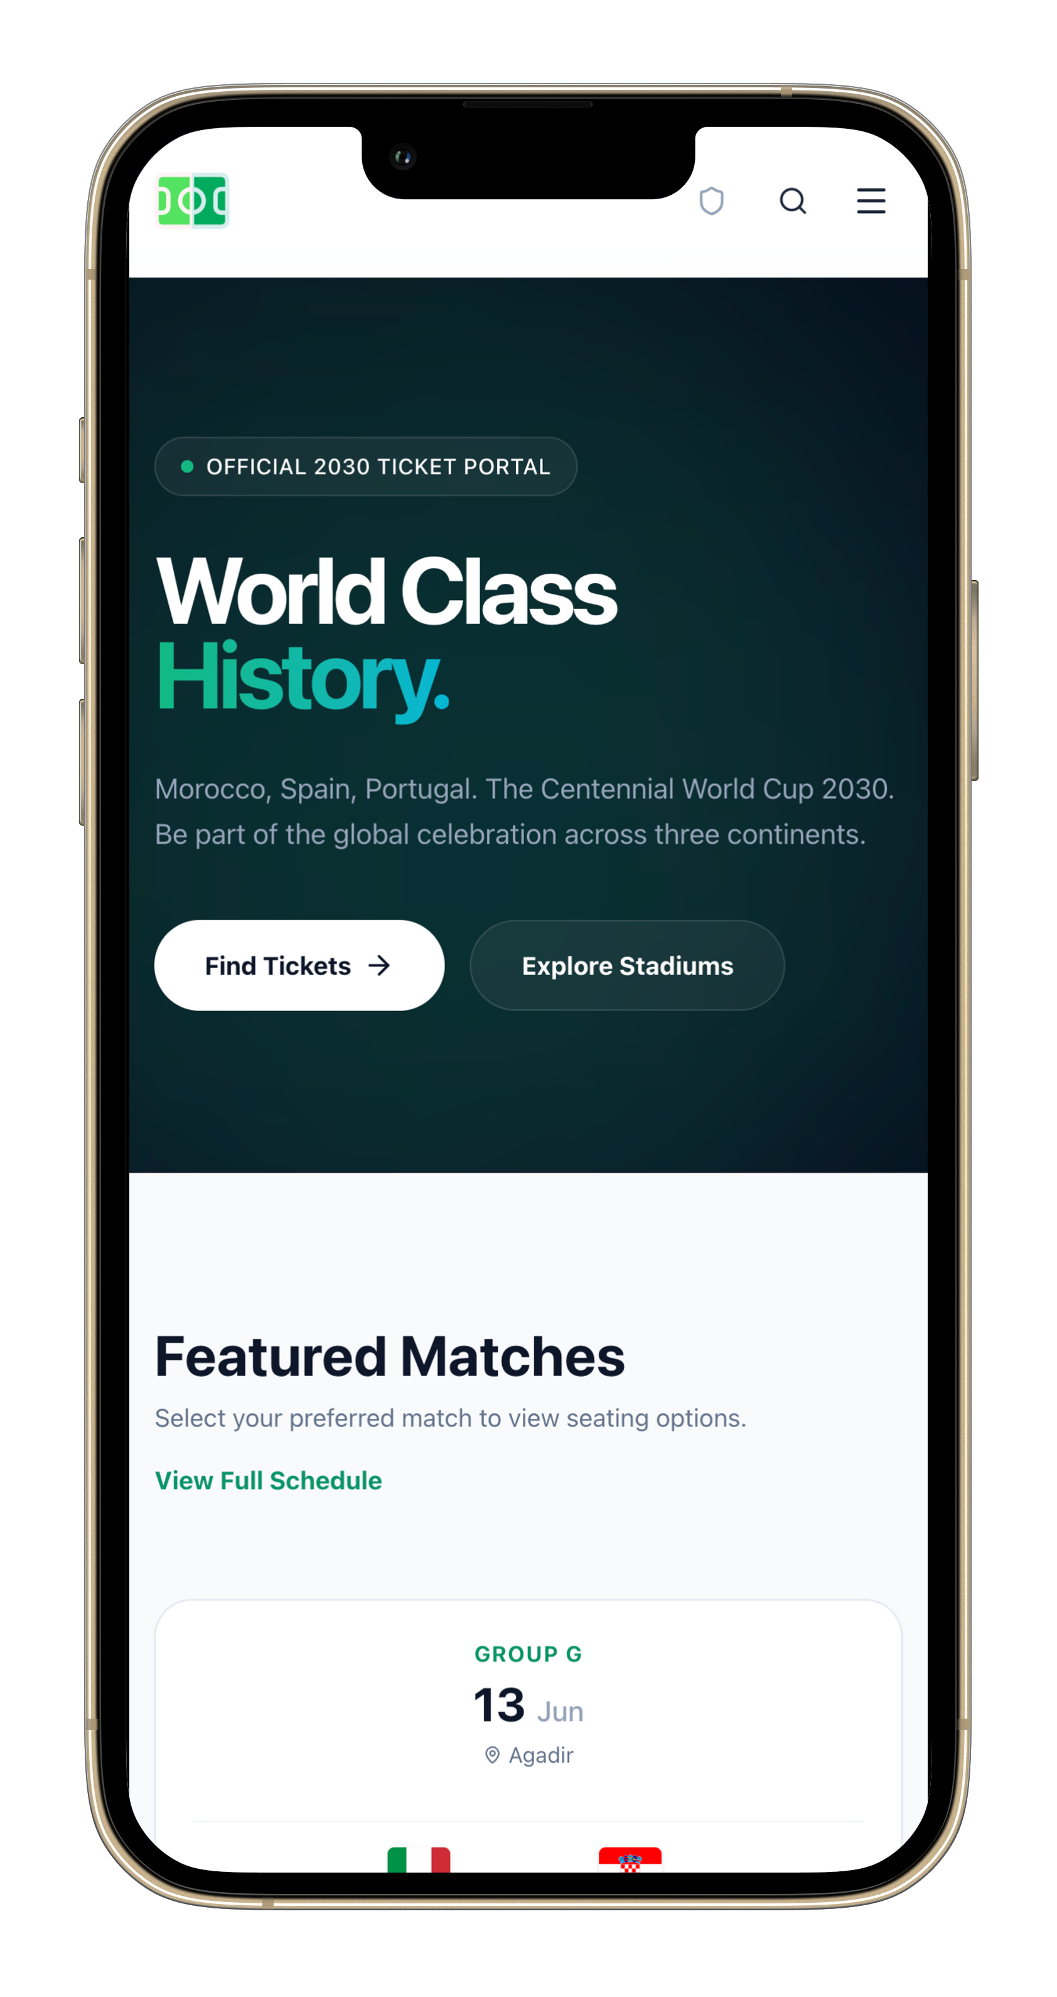
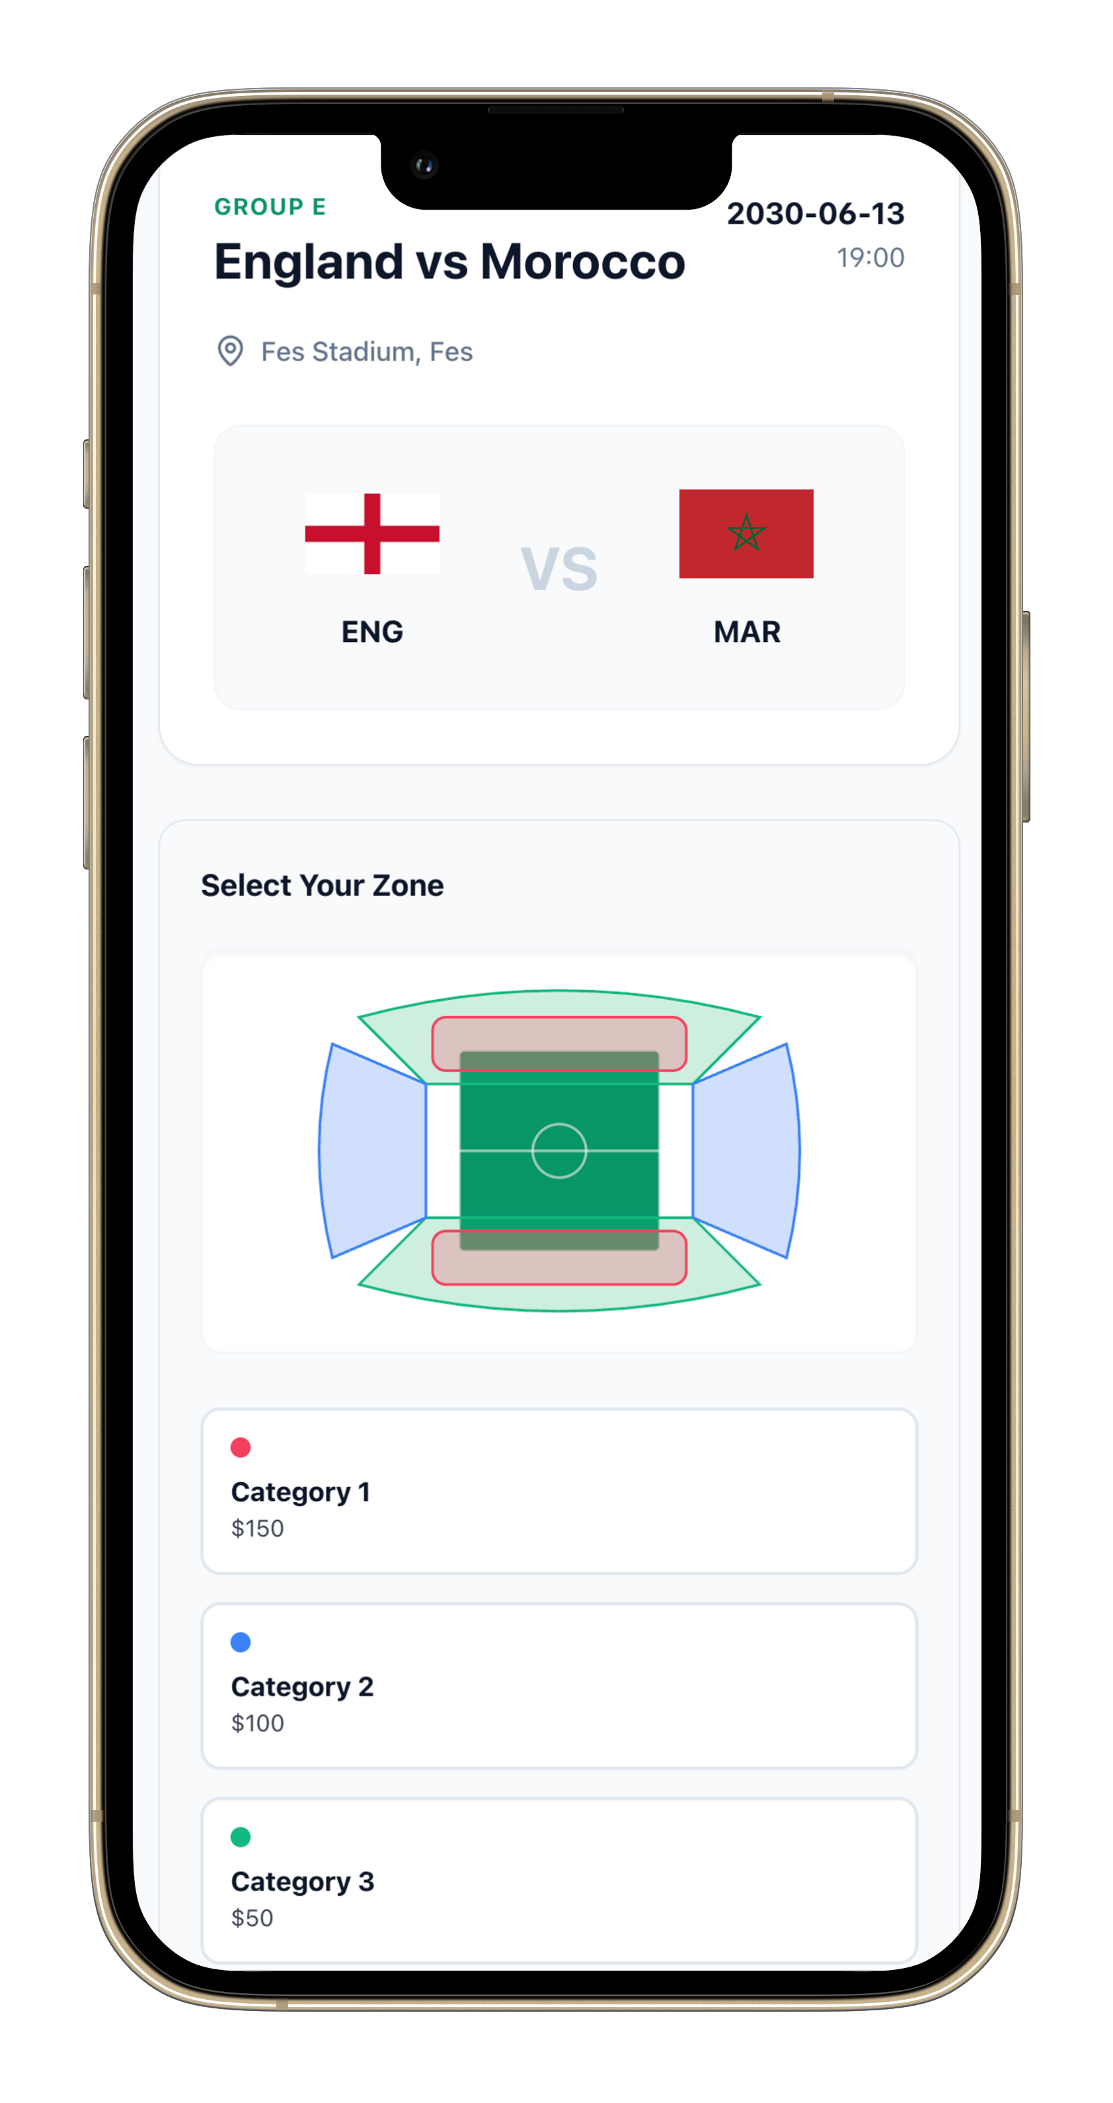
Conclusion
Démonstration & Conclusion
04
Ticket.ma
Design moderne
Backend hybride
UI réactive avec React et Tailwind pour une navigation fluide
Une logique serveur robuste combinant la puissance de PHP et Node.js.
Données agiles
Accès sécurisés
SQLite offre une base de données légère, rapide et sans configuration
Protection des données et gestion rigoureuse des rôles utilisateurs.
Aperçu du système et bilan du projet
11

Slide 14
Conclusion
Design moderne
Backend hybride
Données agiles
Accès sécurisés
UI réactive avec React et Tailwind pour une navigation fluide
Une logique serveur robuste combinant la puissance de PHP et Node.js.
SQLite offre une base de données légère, rapide et sans configuration
Protection des données et gestion rigoureuse des rôles utilisateurs.
12
Jan 2026
Jury
Ms. FISSOUNE Rachida
Presented by M. EL IDRYSY Nizar

Slide 15
Merci
2030
Jury
Ms. FISSOUNE Rachida
Jan 2026
Presented by M. EL IDRYSY Nizar

